Slide 1
Francouzská kinematografie od roku 1959 do současnosti
FAV334 28. 3. 2019
Mgr. Šárka Gmiterková, Ph. D.

Slide 2
Konec nové vlny a její odkaz
Retrospektiva nové vlny v Cahiers du cinema (1962)
Pohrdání (r. Jean-Luc Godard, 1963), Week-End (r. Jean-Luc Godard, 1967)
Polovina 60.let
Politické události v květnu 1968
Zahraniční historici preferují pozdější data
Odkaz průmyslový (malé štáby, malé společnosti), estetický (autentické lokace, preference auterů, filmy bez hvězd), kritický (nová vlna jako vrchol, který nebyl nikdy překonán)
Recyklace v módě (reklamy, módní styly), heritage filmy s tématem nové vlny (Irma Vep, Snílci)

Slide 3
Nová vlna a herecké hvězdy
"Osobně odmítám pracovat s pěti hvězdami - Fernandelem, Michéle Morganovou, Jeanem Gabinem, Gérardem Philipem a Pierrem Fresnayem. Tito umělci jsou příliš nebezpeční; zastíní scénář nebo si vynucují změny, pokud se jim předloha nelíbí. Nerozpakují se mluvit do obsazení a odmítají spolupracovat s některými herci. Ovlivňují mizanscénu a diktují si detaily na vlastní tvář; obětují blaho filmu svým zájmům a stojí za spoustou omylů a nezdarů.“
Francois Truffaut
„Mé filmy jsou lepší s hvězdami než bez nich.“
Jean-Pierre Melville

Slide 4
Nová vlna a herecké hvězdy
Příliš drahé
Jiný estetický projekt – preference nováčků, neherců nebo osobností mimo film
Vlastní generace herců a hereček
Mužské postavy jako alter-ega režisérů (Jean-Pierre Léaud a Francois Truffaut; Jean-Paul Belmondo a Jean-Luc Godard); ženské postavy jako múzy a objekty touhy (Anna Karina a Godard; Stéphane Audrane a Claude Chabrol, Francois Truffaut a Jeanne Moreau)
Autorské projekty – režisér má stát v centru pozornosti (Brigitte Bardot jako příliš populární pro filmy režisérů nové vlny; vnáší do filmů nechtěné přesahy)

Slide 5
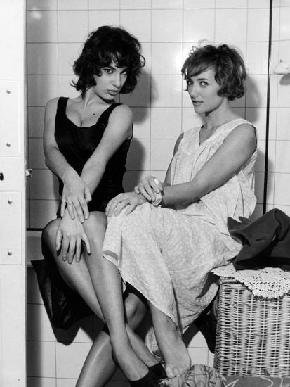
Absence ženských hrdinek
- typický hrdina filmů nové vlny je zranitelný mladý muž, v němž rezonuje osobnost režiséra, který sám sebe prezentuje jako romantický ideál umělce
- Dvojí typ hrdinky:
1) nebezpečná femme fatale (U konce s dechem, Střílejte na pianistu, Jules a Jim)
2) žena jako objekt pro filmaře, který ji studuje skoro se sociologickým zápalem, ale taky s lítostí nebo i pohrdáním (Vdaná žena, Hezké holky)
- Ženy jako vizuální objekty všudypřítomné
- Misogynní projekce X hrdinky jiné, moderní, nové

Slide 6
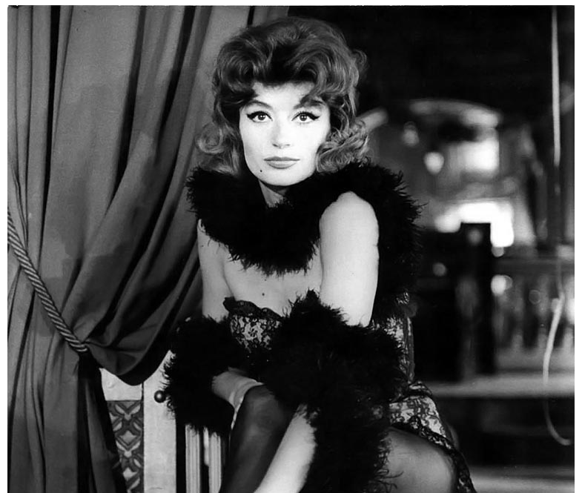
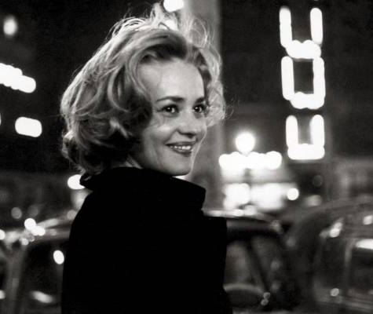
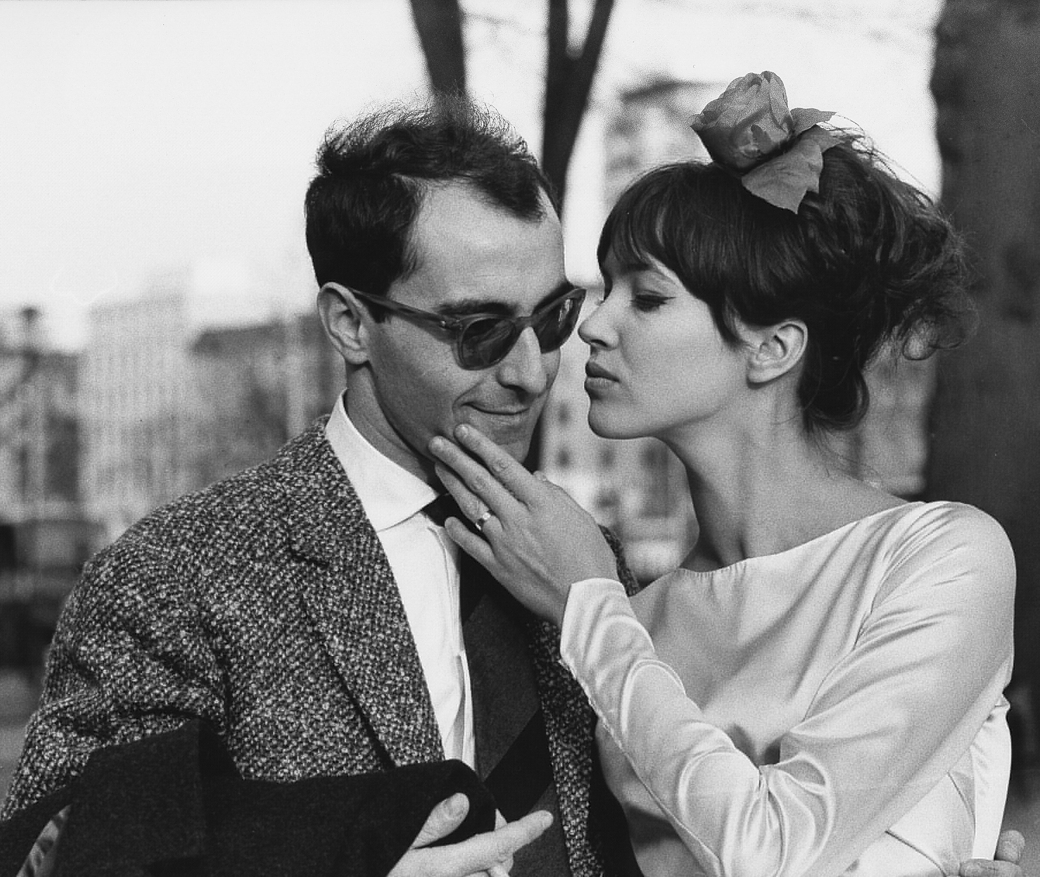
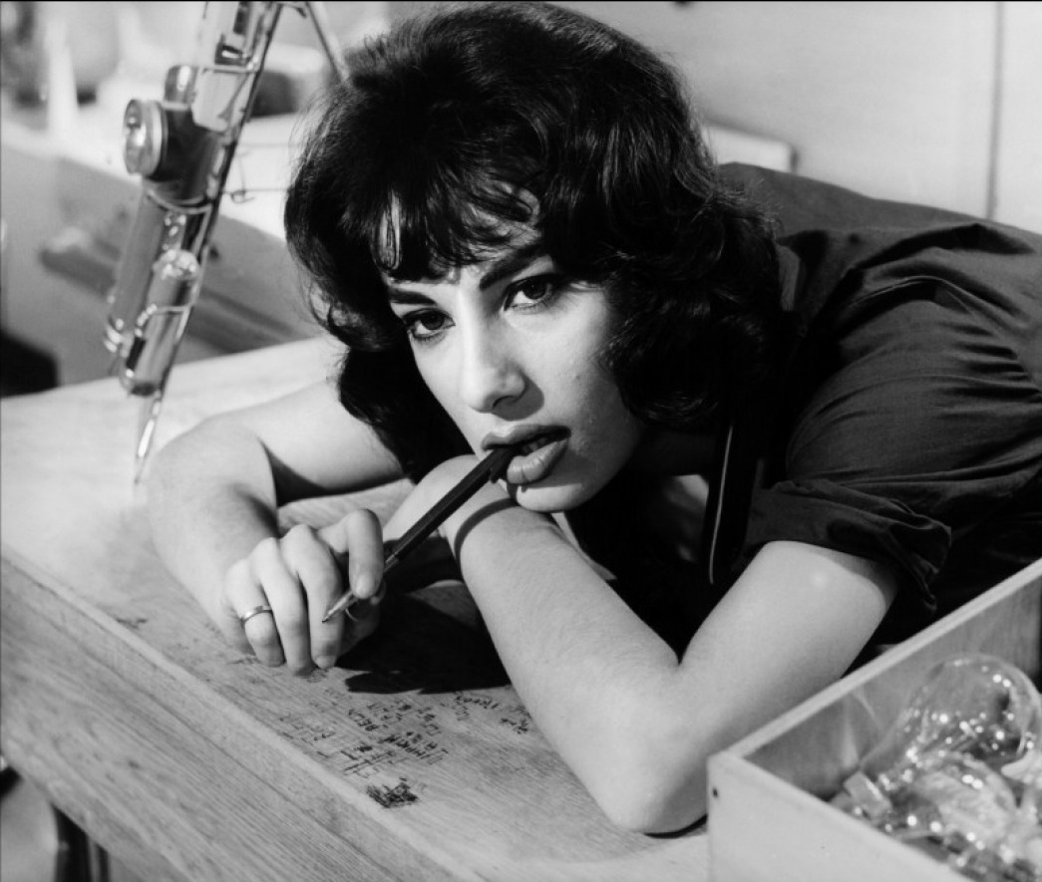
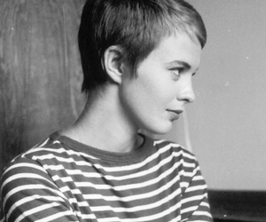
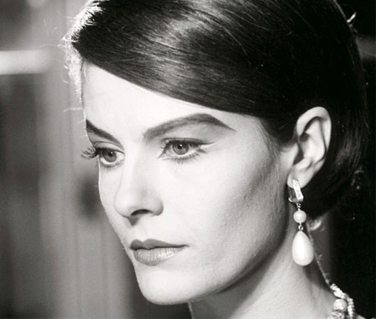
Anouk Aimée
Jeanne Moreau
Anna Karina
Bernadette Lafont
Jean Seberg
Delphine Seyrig

Slide 7
Postavy a Herectví ve filmech nové vlny
Postavy symbolizují auteurskou cinefilii svých tvůrců >> často chodí do kina
Ztotožnění s vyšším uměním, nikoliv s mainstreamovými filmy (Camille ve filmu Pohrdání utíká od svého manžela do náruče amerického producenta)
Ambice potlačit předchozí herecké zkušenosti (Jeanne Moreau) >> herci mají působit tak, že jen existují před kamerou (v souladu s koncepcí autenticity a spontaneity)
Řada zcizujících efektů (direct address, chyby, zveličená nebo nepatřičná gesta a pohyby), které poukazují na distanci mezi postavou a jejím hereckým ztvárněním >> herecké vyjádření dvojího tahu nové vlny směrem k realismu i osobnímu vyjádření

Slide 8
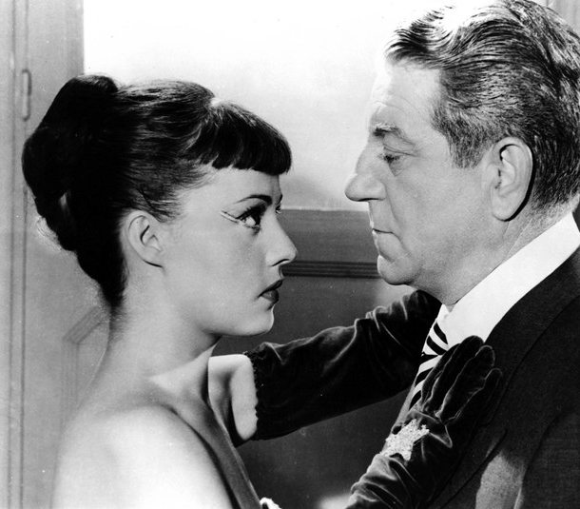
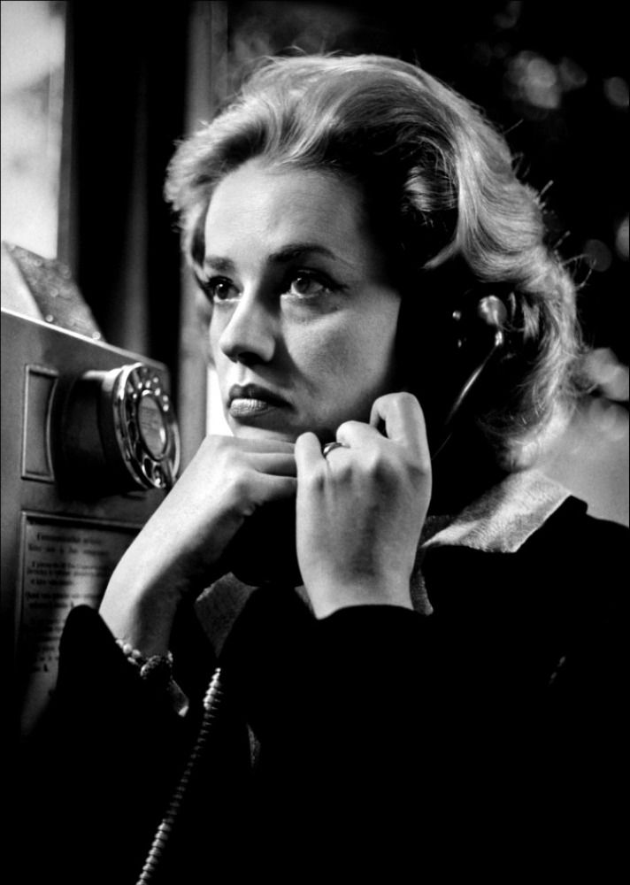

Slide 9
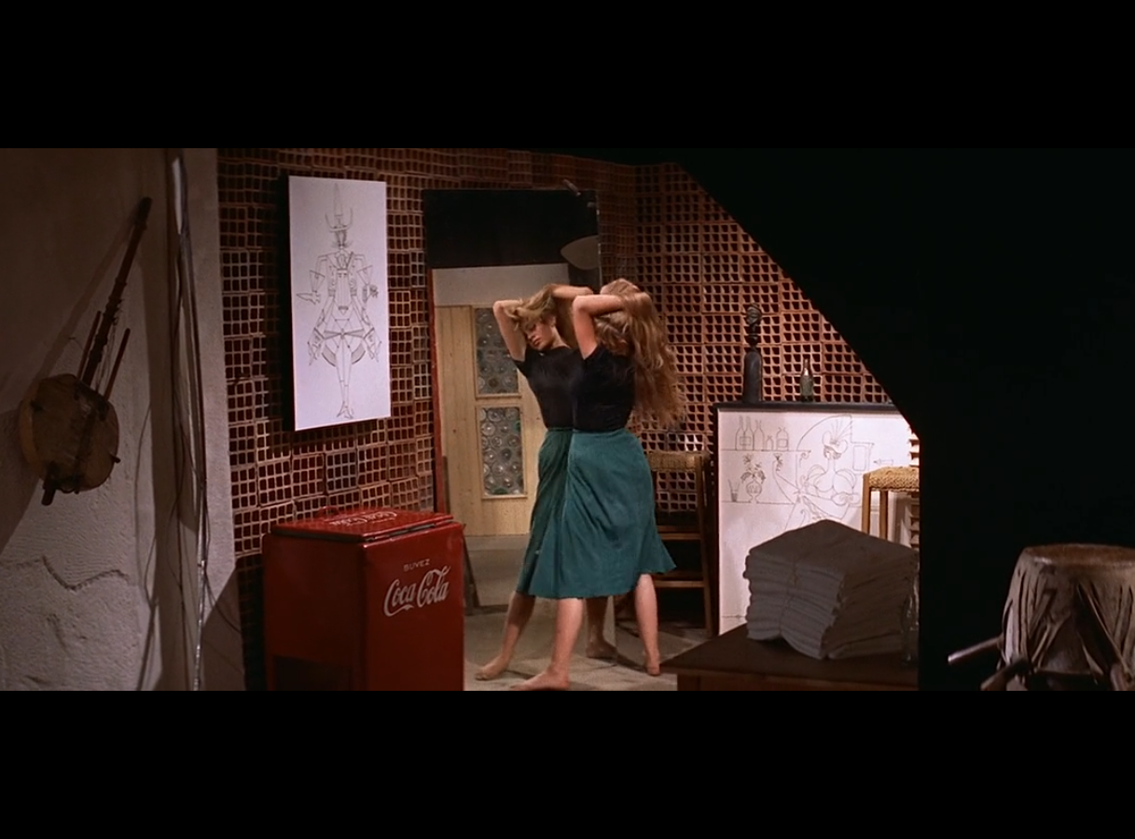
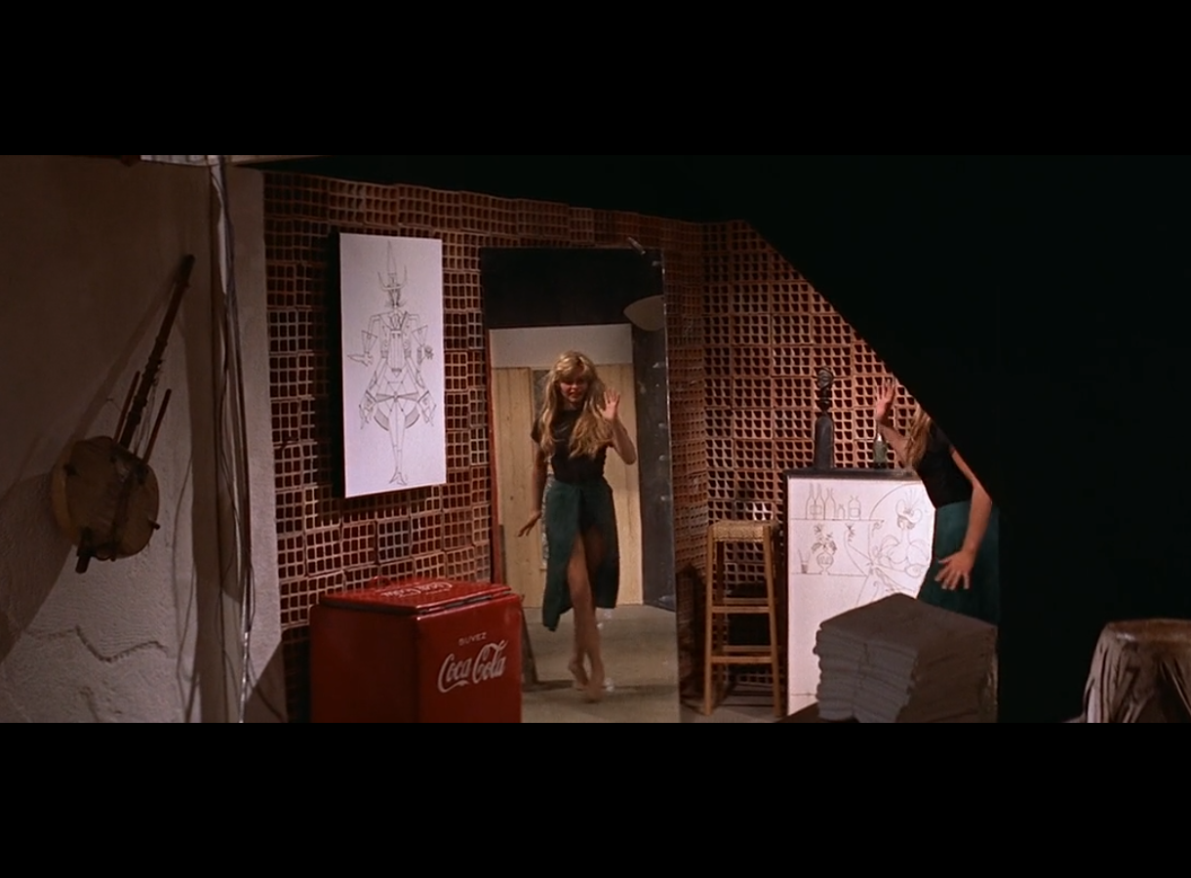
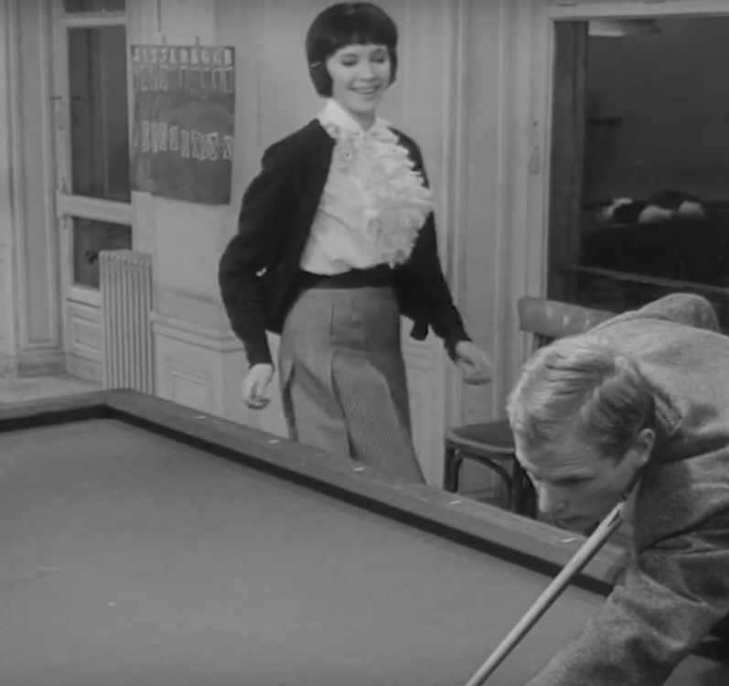
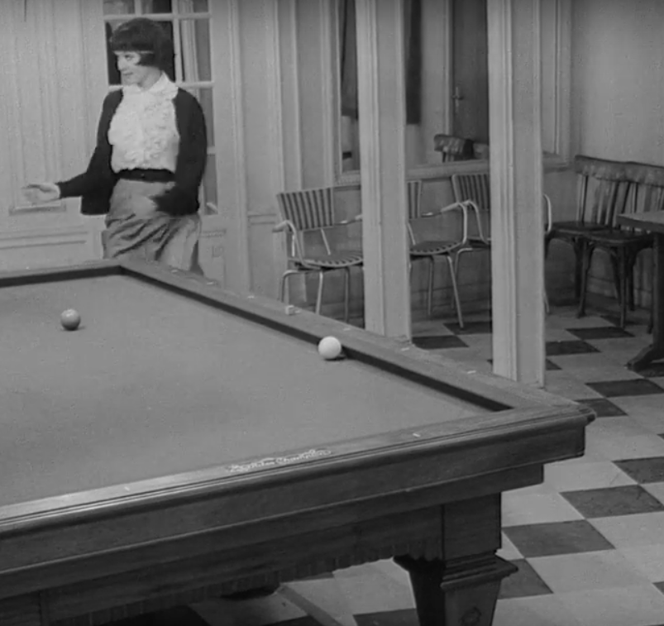
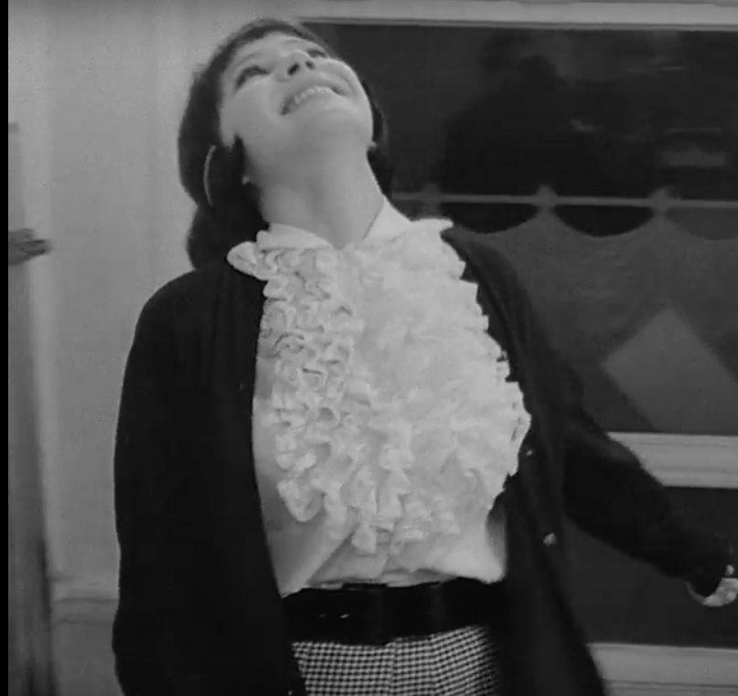

Slide 10
Hrdinky/herečky ve filmech nové vlny
Subtilní erotismus
Krása spojená s diskursem hloubky >> přichází zevnitř, není jen na povrchu
Androgynní
Namísto celkových záběrů na tělo preference detailů na tvář
Pohybují se ve veřejném prostoru bohémské elity (jako jejich partneři)
Žena spojená s emocemi, nikoliv s raciem a myšlenkami

Slide 11
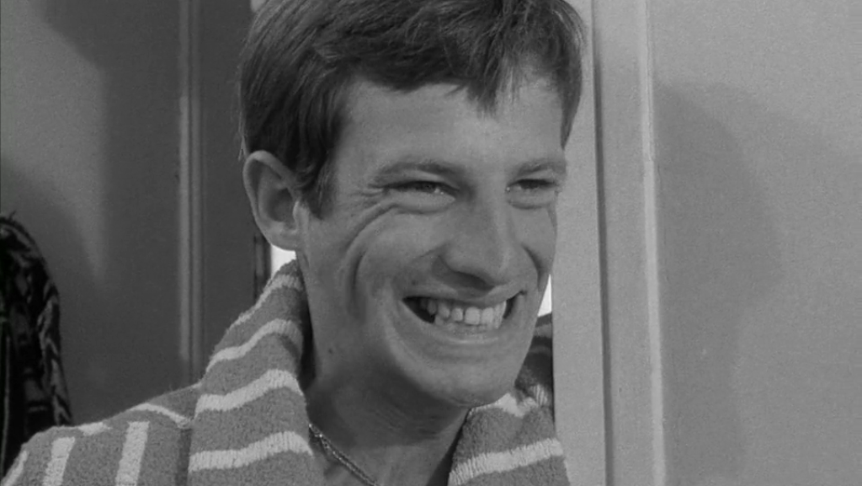
Jean paul belmondo a alain delon “Jeden se směje a druhý ne”

Slide 12
Belmondo a delon
Společně se objevili ve filmech Buď hezká a mlč (1958), Borsalino (1970) a Poloviční šance (1998)
Nejvýraznější poválečné francouzské hvězdy >> paralelní, ale odlišné verze maskulinity
Ve druhé polovině 60.let mají oba drsnější image v souladu s preferovanými žánry policejních filmů, kriminálek a dobrodružných komedií (X Jean-Pierre Léaud i Louis de Funés)
Od 90.let jejich filmové kariéry upadají, nadále působí na divadle, v televizi a oba podnikají (Belmondo s vínem, Delon má vlastní značku parfémů)
Zůstávají důležitou součástí francouzské kultury (pravidelné reprízy a připomínání starších filmů)

Slide 13
Jean paul belmondo (1933)
- Z umělecké rodiny
- 1952–1956 studium na konzervatoři
- V první polovině 60. let pravidelná spolupráce s Godardem (U konce s dechem, Žena je žena, Bláznivý Petříček) a Melvillem (Práskač, Kněz Léon Morin)
- Záhy naskočil do mainstreamových filmů, spojený s žánrem akční komedie (Muž z Ria, Muž z Hongkongu, Zvíře), taky historické komedie (Cartouche) i kriminálky (Profesionál)

Slide 14
Jean paul belmondo
zábavný a sexy silák, ale zároveň i comicsová nadsázka
drsňáctví jako nevážná hra >> tradiční macho i jeho podrývání
Jedinečná pozice >> od 60.let na jeho hvězdný status ukazují jak samotné názvy filmů, které se odvíjejí kolem jeho role (Velký šéf, Zvíře, Následník), tak dvojrole (Zvíře – gay a macho svůdník)
V porovnání s Delonem ten ošklivější – „il brutto“, „gueule“ X v počátku kariéry rámovaný jako francouzský milovník
Hlavní fyzickou atrakcí je tělo – dynamické, pohyblivé, akční (řadu kaskadérských kousků si dělal sám)

Slide 15
Alain delon (1935)
Nepochází z uměleckého prostředí ani nestudoval herectví
Zpočátku se pohyboval mezi Francií a Itálií
Rocco a jeho bratři (1960, r. Luchino Visconti)
Gepard (1963, r. Luchino Visconti)
Zatmění (1962, r. Michelangelo Antonioni)
Rozvíjí obraz tvrdého gangstera, ale bez komediálních rysů >> melancholický a enigmatický
Definovaný svým nesmírně atraktivním fyzickým zevnějškem

Slide 16
Alain delon
- ”rozporuplně krásný” >> cynická krutost a chladnokrevnost postav
- Velmi narcistní obraz (odrazy v zrcadlech) a náchylný k objektifikaci (objekt pro pohled)
- Minimalistický herecký projev >> tlumený pohyb i gesta

